Slide 1
Curso de capacitación continuada en materia de radioprotección para Médicos Radioterapeutas
P-07 Requisitos generales de diseño para las fuentes y equipos usados en la práctica de radioterápia.

Slide 2
Objetivo
Que los participantes conozcan los aspectos generales del diseño de los equipos usados en la práctica de Radioterapia.
2

Slide 3
Contenido
Fuentes y Equipos usados en la práctica de Teleterapia.
  Equipos de Teleterapia superficial con Rx.
  Equipos de Telecobaltoterapia
  Equipos de Teleterapia con LINAC.
Fuentes y equipos usados en Braquiterapia.
3

Slide 4
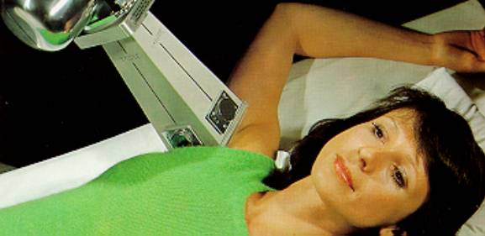
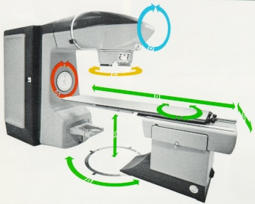
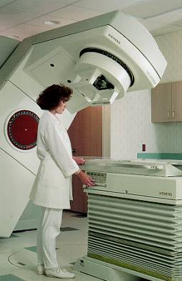
Fuentes y Equipos usados en la práctica de Teleterapia
La Teleterapia se clasifica en:
  Teleterapia con haces de Rx: Son equipos que emplean generadores de Rx para conformar un haz de radiación que pueda ser utilizado en el tratamiento de pacientes. Dependiendo de la energía de estos Rayos X pueden ser:
    Kilovoltajes. Superficial.
    Ortovoltaje. Lesiones poco profundas
  Telecobaltoterapia. Son equipos que emplean fuentes radiactivas de Cobalto 60 para conformar un haz de radiación Gamma que pueda ser utilizado en el tratamiento de pacientes.
  Teleterapia con aceleradores lineales (LINAC): Son equipos capaces de generar haces de fotones y electrones de diversa energía que pueden ser utilizados en el tratamiento de pacientes.
Diapositiva 4
Notes:
4

Slide 5
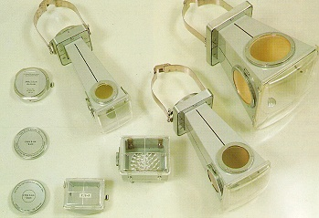
Fuentes y Equipos usados en la práctica de Teleterapia
Principio de funcionamiento de los equipos de Rx:
  Durante el tratamiento, el equipo produce Rx de una energía determinada, los Rx pasan por un sistema de filtros y conos de manera tal que se conforma un haz de Rx que incide en el paciente.
  Generalmente permiten seleccionar una combinación apropiada de kV y mA y con ello se puede regular la tasa de dosis y la energía del haz que se administra al paciente.
  Los equipos cuentan generalmente con los elementos siguientes:
    Tubo de Rx.
    Dispositivo de filtrado.
    Aplicadores.
    Panel de control.
Kilovoltaje
Diapositiva 5
Notes:
5

Slide 6
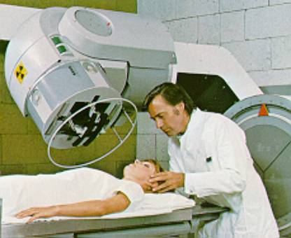
Fuentes y Equipos usados en la práctica de Teleterapia
Principio de funcionamiento de los equipos de Telecobaltoterapia
  Durante el tratamiento, la fuente que se encuentra normalmente blindada, se coloca en posición de irradiación haciendo que los fotones pasen por un mecanismo de colimación y emerjan de este, como un haz de fotones que puede ser utilizado para impartir tratamientos.
  Los equipos cuentan generalmente con los elementos siguientes:
    Cabezal de tratamiento.
    Horquilla (gantry).
    Estativo (mainframe) .
    La camilla de tratamiento.
    Panel de control.
Notes:
6

Slide 7
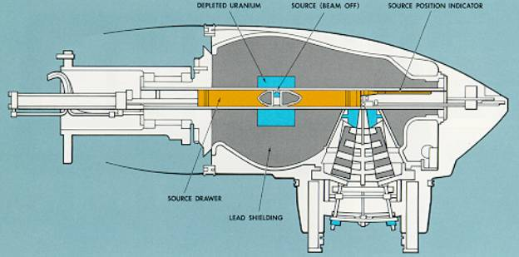
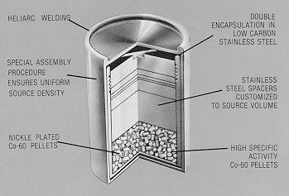
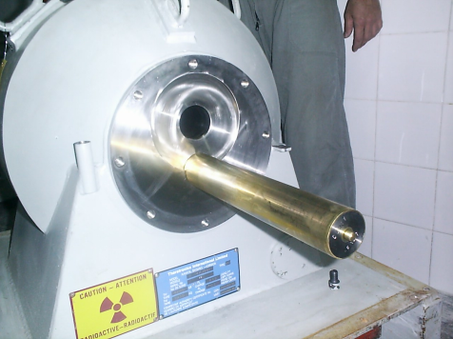
Fuentes y Equipos usados en la práctica de Teleterapia
Ejemplo de mecanismo de desplazamiento de la fuente de los equipos de telecobaltoterapia:
Diapositiva 7
Notes:
7

Slide 8
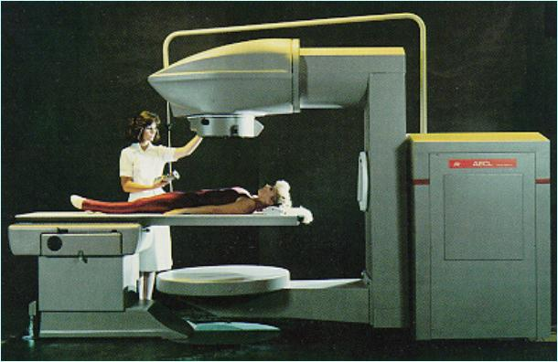
Fuentes y Equipos usados en la práctica de Teleterapia
Ventajas de este tipo de equipos:
Son equipos muy robustos que tienen muy baja probabilidad de fallos.
Permiten usar un haz de fotones muy estable (Fotones de energías promedio de 1.25 MeV).
Permite su uso en el tratamientos de amplia gama lesiones en diferentes localizaciones.
Desventajas de este tipo de equipos:
Permite usar solo un haz de fotones.
El rendimiento del haz disminuye con el tiempo en la medida que disminuye la actividad de la fuente. (implica altos tiempos de tratamiento).
Es costoso el proceso de recarga de la fuente.
Se requiere de medidas extremas de Seguridad Física de la Fuente.
Problemas para la gestión de las fuentes radiactivas en desuso.
Diapositiva 8
Notes:
8

Slide 9
Fuentes y Equipos usados en la práctica de Teleterapia.
Principio de funcionamiento de los equipos Aceleradores lineales:
  Durante el tratamiento, el equipo produce electrones que son acelerados hasta determinados niveles de energía (del orden de los Mev) y haciendo pasar estos electrones por medio de un sistema de colimación se obtienen haces de electrones para uso clínico. Si antes de pasar por el sistema de colimación, los electrones, se hacen incidir en un blanco (aleación de tungsteno) tendremos entonces haces fotones de diferentes energías (la energía de los fotones dependen de la energía del electrón incidente).
  Los equipos cuentan generalmente con los elementos siguientes:
Sala de máquinas
Cabezal de tratamiento.
Horquilla (gantry).
Estativo (mainframe).
Camilla de tratamiento.
Panel de control
Diapositiva 9
Notes:
9

Slide 10
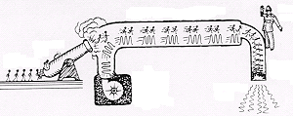
Fuentes y Equipos usados en la práctica de Teleterapia
Principio de funcionamiento de los equipos Aceleradores lineales
Un cañón de electrones inyecta estos a la salida de un generador de hondas de alta frecuencia, los paquetes de electrones son transportados sobre las hondas, por una estructura aceleradora que incrementa la energía de los mismos hasta el orden de los Mev (tal y como un surfista navega en la cresta de las olas).
Notes:
10

Slide 11
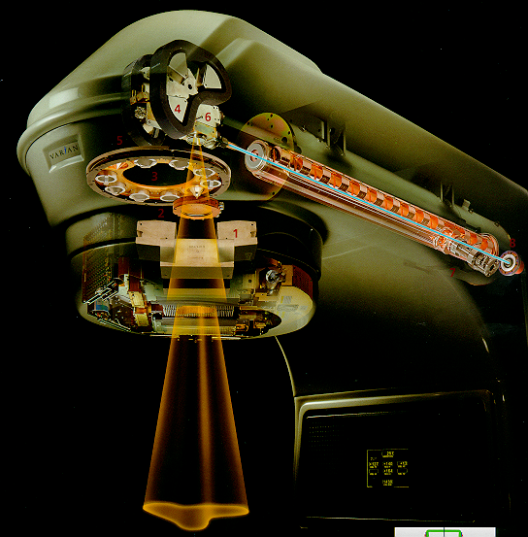
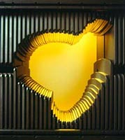
Fuentes y Equipos usados en la práctica de Teleterapia
Principio de funcionamiento de los equipos Aceleradores lineales
Una vez que los electrones han sido acelerados hasta la energía deseada se usa un doblador magnético para hacer girar 270 la dirección de movimiento de estos. Los electrones pasan entonces por un sistema de colimación que conforman un haz de electrones listo para su uso clínico.
Estas máquinas pueden también generar fotones de alta energía. Para ello solo se requiere interponer un blanco de material pesado (aleación de tungsteno) a la salida de los electrones del doblador magnético. La interacción de los electrones con el material pesado provoca la reacción de frenado de estos emitiendo fotones de alta energía. Los fotones generados pasan por el sistema de colimación y se obtiene un haz de fotones listo para su uso clínico.
Notes:
11

Slide 12
Fuentes y Equipos usados en la práctica de Teleterapia
Ventajas de este tipo de equipos:
En un mismo equipo podemos disponer de diferentes haces de fotones y electrones (de diferentes energías).
No usan fuentes radiactivas, por lo cual, cuando no están energizados se elimina el peligro de irradiación externa.
Permite su uso en el tratamientos de una muy amplia gama lesiones en diferentes localizaciones.
El rendimiento del equipo puede ser fijado por el operador garantizando que el tiempo de tratamiento sea bajo.
Desventajas de este tipo de equipos:
Los parámetros críticos de los haces de radiación (rendimiento, planitud y simetría) son propensos a fluctuaciones indeseadas.
Es costoso y complejo el proceso de mantenimiento y el mismo puede afectar la disponibilidad de la máquina.
Diapositiva 12
Notes:
12

Slide 13
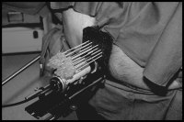
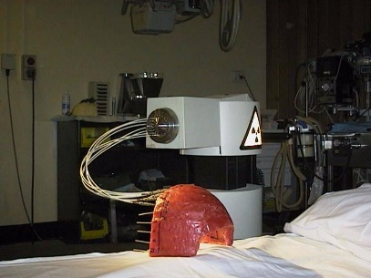
La Braquiterapia, fundamentos de la práctica
Según la forma de aplicación de la braquiterapia, esta se clasifica en:
  Braquiterapia manual de carga directa. Cuando el médico radioterapeuta coloca manualmente las fuentes en el momento del aplicación del tratamiento.
  Braquiterapia manual de carga diferida: Cuando previo al tratamiento, se coloca un aplicador y fuentes simuladas para realizar la planificación y después de aprobada esta planificación se procede a colocar las fuentes manualmente.
  Braquiterapia por carga diferida automática: Cuando previo al tratamiento, se coloca un aplicador y fuentes simuladas para realizar la planificación y después de aprobada esta planificación el tratamiento se aplica utilizando una máquina que minimiza la dosis que reciben los trabajadores.
Diapositiva 13
Notes:
13

Slide 14
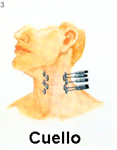
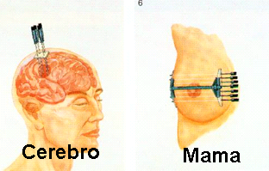
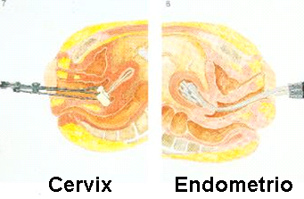
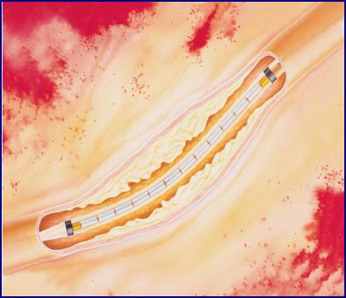
La Braquiterapia, fundamentos de la práctica
Según la técnica médica utilizada para insertar las fuentes, la braquiterapia esta se clasifica en:
  Braquiterapia superficial. Cuando las fuentes se colocan de forma superficial o subcutánea sobre la lesión a tratar.
  Braquiterapia intersticial: Cuando las fuentes se colocan dentro de una masa tumoral dentro de órganos del cuerpo.
  Braquiterapia intracavitaria: Cuando se aprovechan cavidades morfológicas del cuerpo del paciente para colocar las fuentes radiactivas suficientemente cerca de la lesión.
  Braquiterapia intravascular: Cuando se aprovecha el sistema vascular del cuerpo para introducir las fuentes y colocarlas suficientemente cerca de la lesión.
Diapositiva 14
Notes:
14

Slide 15
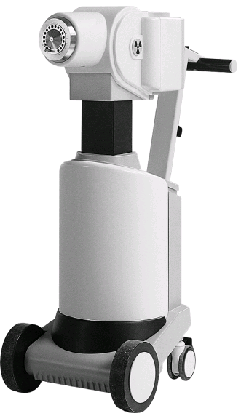
La Braquiterapia, fundamentos de la práctica
Según los niveles de tasa de dosis que se administran durante el tratamiento, la braquiterapia se clasifica en:
  Braquiterapia de baja tasa de dosis. Entre 0,4 y 2 Gy/h.
  Braquiterapia de media tasa de dosis: Entre 2 y 12 Gy/h.
  Braquiterapia de alta tasa de dosis: mayor de 12 Gy/h.
Según el tiempo en que la fuente administra la dosis, la braquiterapia se clasifica en:
  Braquiterapia con implantes temporales. Se planifica un tiempo de tratamiento y después de ello se retiran las fuentes
  Braquiterapia con implantes permanentes. Las fuentes no se retiran del interior del paciente y la dosis total se calcula asumiendo su decaimiento
Diapositiva 15
Notes:
15

Slide 16
Fuentes y Equipos usados en la práctica de Braquiterapia.
Históricamente, las fuentes utilizadas en braquterápia, han sido de diferentes formas y diseño.
AGUJA (Radio, Cesio)
TUBO (Radio, Cesio)
SEMILLA (Oro, Ir, Yodo)
CINTA ( Oro, Iridio, Yodo)
ALAMBRE (Iridio)
Diapositiva 16
Notes:
16

Slide 17
Equipos y fuentes utilizadas en Braquiterapia
Las isótopos radiactivos mas utilizados en la fabricación de fuentes de braquiterapia son:
En braquiterapia intravascular se usan Fuentes Beta: de P-32, Sr/Y-90, Rh-188.
Notes:
17

Slide 18

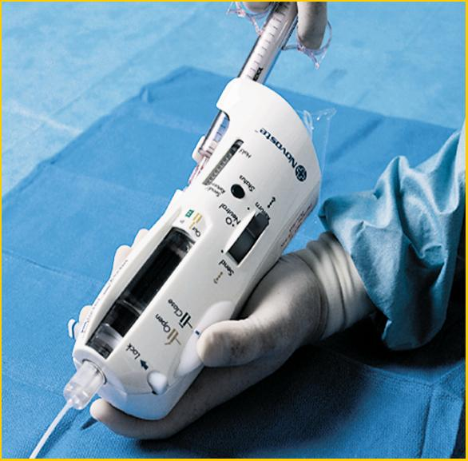
Fuentes y Equipos usados en la práctica de Braquiterapia.
Los equipos de tratamiento mas usados en la práctica de braquiterapia son:
  Equipos de braquiterapia de carga diferida automáticos de:
    Alta tasa de dosis (HDR),
    Media tasa de dosis.
  Equipos de braquiterapia intravascular (IVB).
Aparato de
Transferencia
Tren de fuente
de radiación
Catéter de
administración
Diapositiva 18
Notes:
18

Slide 19
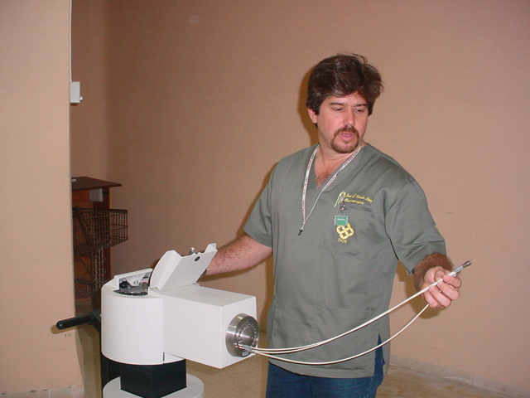
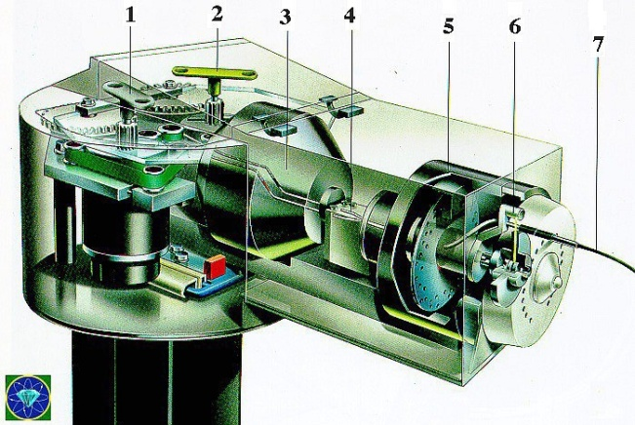
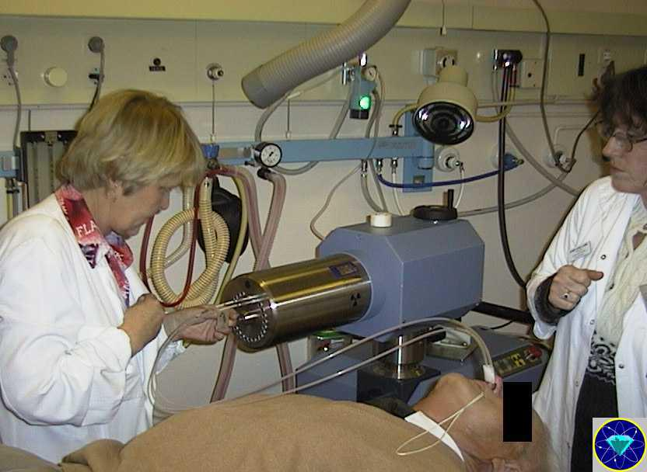
Fuentes y Equipos usados en la práctica de Braquiterapia.
  Cable conductor de la fuente.
  Cable conductor de comprobación.
  Contenedor de seguridad.
  Calibración automática.
  Indexador.
  Verificación óptica de la conexión del aplicador.
  Tubo guía.
  Motor de pasos.
Diapositiva 19
Notes:
19

Slide 20
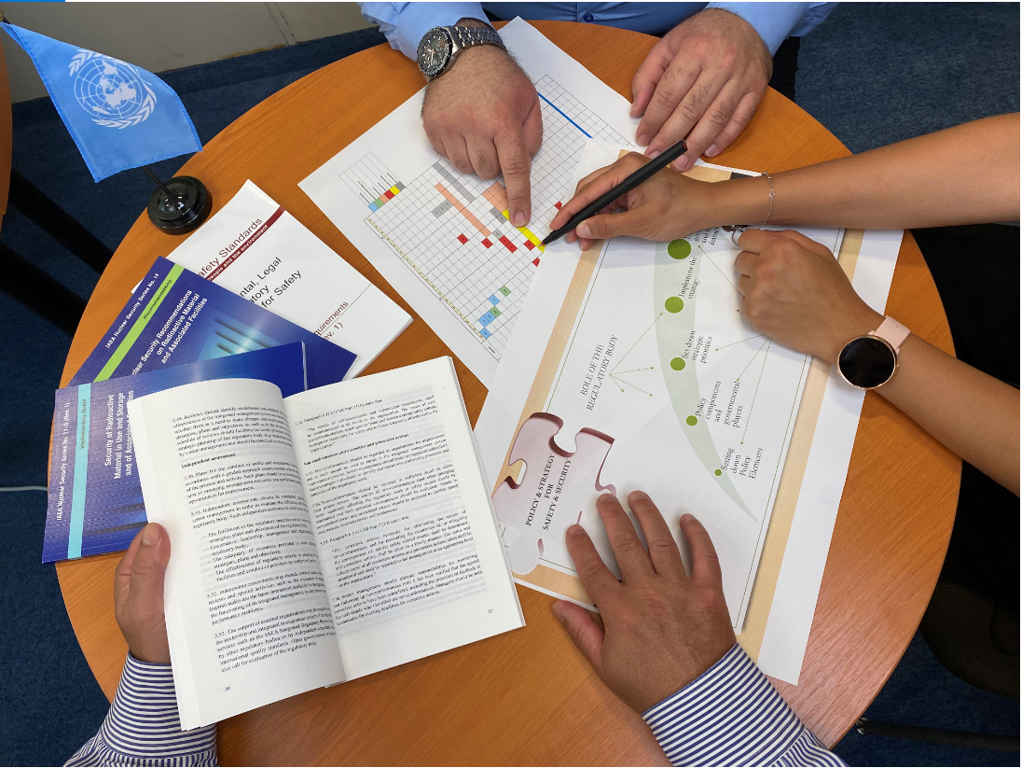
Conclusiones:
En la práctica de Teleterapia tradicionalmente se han usados equipos de RX, equipos de Telecobaltoterapia y equipos Aceleradores Lineales.
En la práctica de Braquiterapia se ha usado fuentes y equipos que permiten hacer tratamientos de Baja, Media y Alta Tasa de Dosis.
Los equipos mas usados actualmente son los LINAC y los equipos de HDR.
Notes:
Thank you!
20

